Slide 1
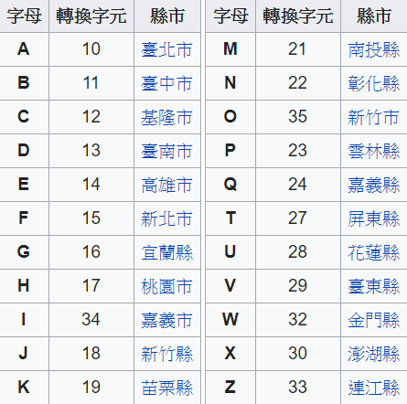
課堂測驗 驗證身份證字號
題目敘述: 輸入身分證字號 驗證正確性

Slide 2
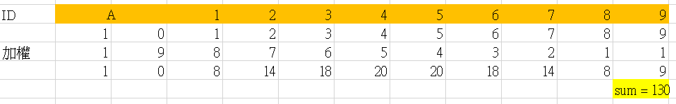
編碼規則: 英文字母轉換成對應數字 十位數 + 個位數 * 9 +其後數字乘上加權 若總和能被 10 整除 則代表有效

Slide 3



字母後第一位數字代表性別 男性:1 女性:2 程式必須要有輸入檢錯功能
→性別 與 字母大小寫
作業提示:字元陣列、while、i++
、ascii、/%

Slide 4
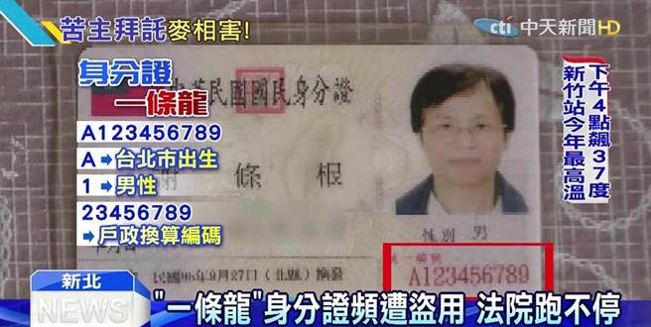
本題目測資僅用於教學用途,請勿冒用他人個資於不法行為

Slide 5
注意事項： 1.請勿使用C++語法
2.請將檔案另存成.c檔，並執行看看， 再打包成壓縮檔(不遵守此項者，以0分計算) 3.檔案名稱及壓縮檔名稱為 學號+姓名

